Slide 1
Memanfaatkan Google bisnis untuk menjangkau customer baru anda

Slide 2
Apa itu Google Bisnisku?
Google Bisnisku adalah layanan milik Google yang ditunjukan bagi para pemilik bisnis agar mudah ditemukan di Internet.
Dengan menggunakan Google Binsisku, bisa mendorong interaksi dengan pelanggan lokal di pencarian Google dan juga Google Maps.
Pelanggan bisa melihat lokasi bisnis, foto, jam buka, no telepon dan juga review dari para pelanggan sebelumnya.

Slide 3
Cara kerja google bisnis
Google Binsisku bisa dibilang seperti SEO, tetapi sifatnya lokal saja.
Cara kerja Google BisnisKu dengan cara menampilkan bisnis pada Maps, saat ada orang yang mencari bisnis di mesin pencari, maka Google akan menampilkan bisnis Anda.

Slide 4
Cara Menambahkan Lokasi di Google Maps dengan Android

Slide 5
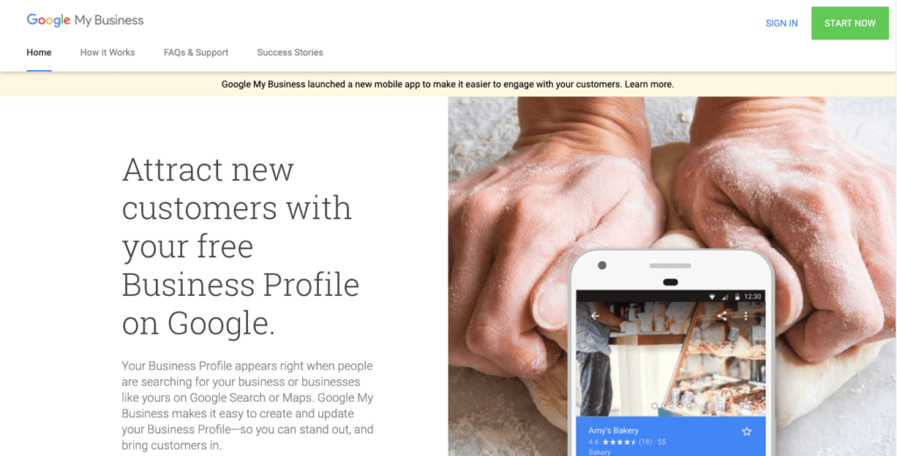
Pastikan browser Anda telah terpasang gmail.
Akses link berikut https://business.google.com/locations . Kemudian anda akan diarahkan pada halaman seperti berikut:

Slide 6
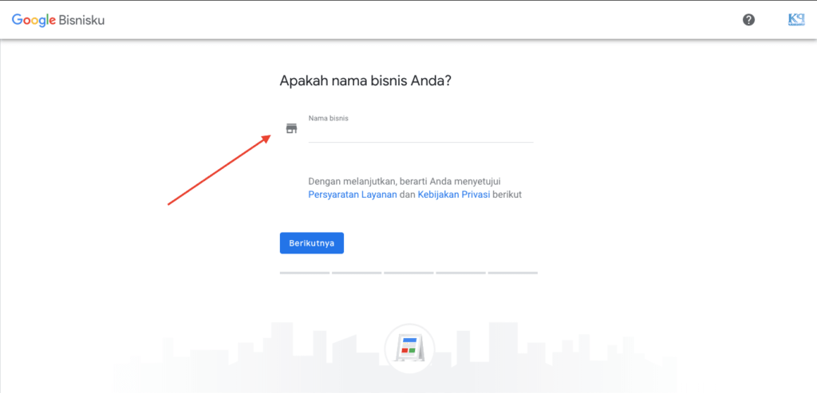
3. Anda akan dibawa ke halaman baru untuk mengisi tentang bisnis Anda. Pertama silahkan isi nama bisnis Anda dan klik selanjutnya.

Slide 7
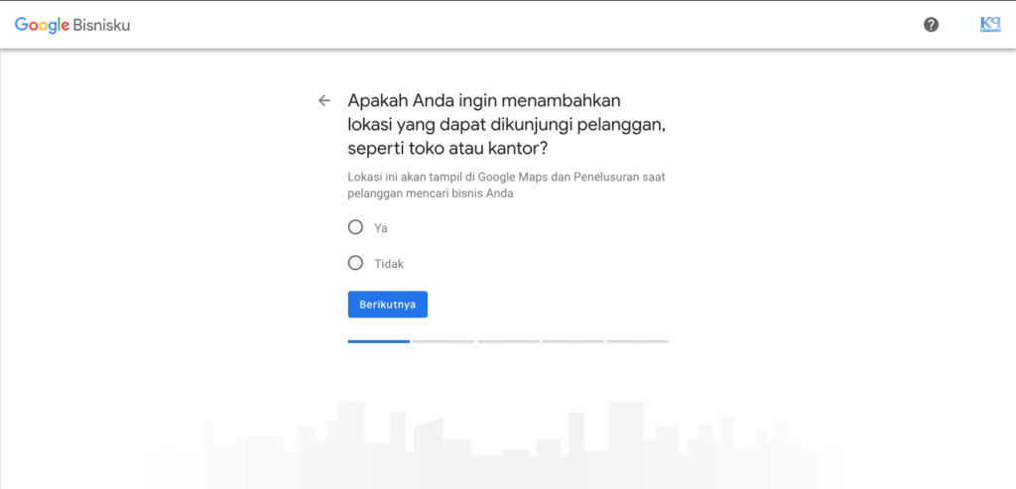
4. Pada halaman ini jangan lupa pilih “ya” jika Anda ingin menampilkan bisnis di pencarian Google dan Google Maps.

Slide 8
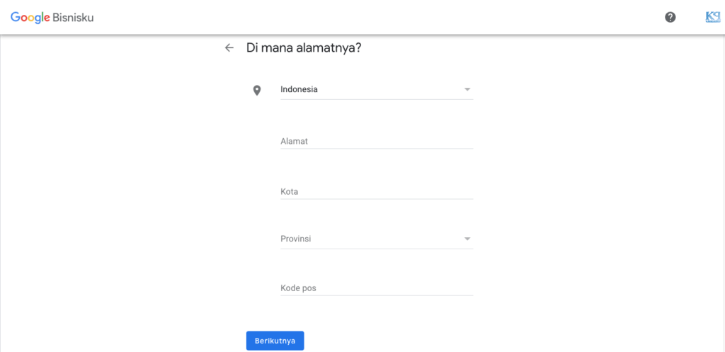
5. Pada halaman berikutnya ini, Anda akan di minta untuk mengisi alamat lengkap bisnis Anda, dari negara, alamat lengkap, kota, provinsi dan kode pos.

Slide 9
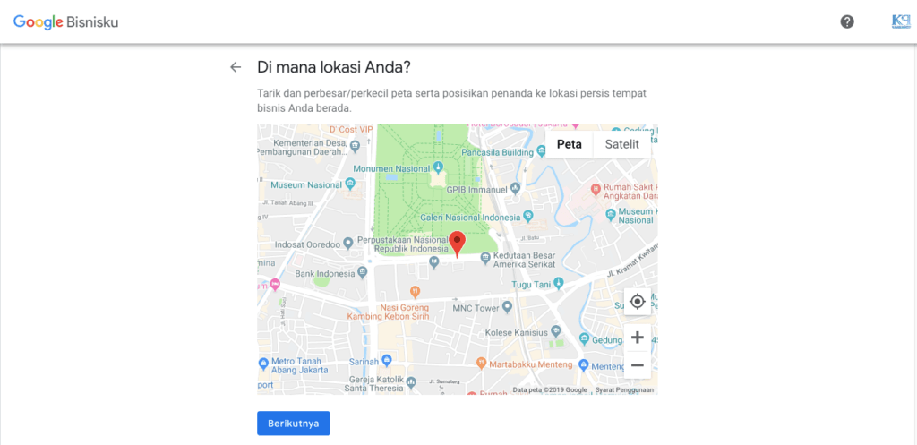
6. Pada halaman ini, silahkan tentukan lokasi bisnis anda dengan menempatkan penanda persis di tempat bisnis Anda.

Slide 10
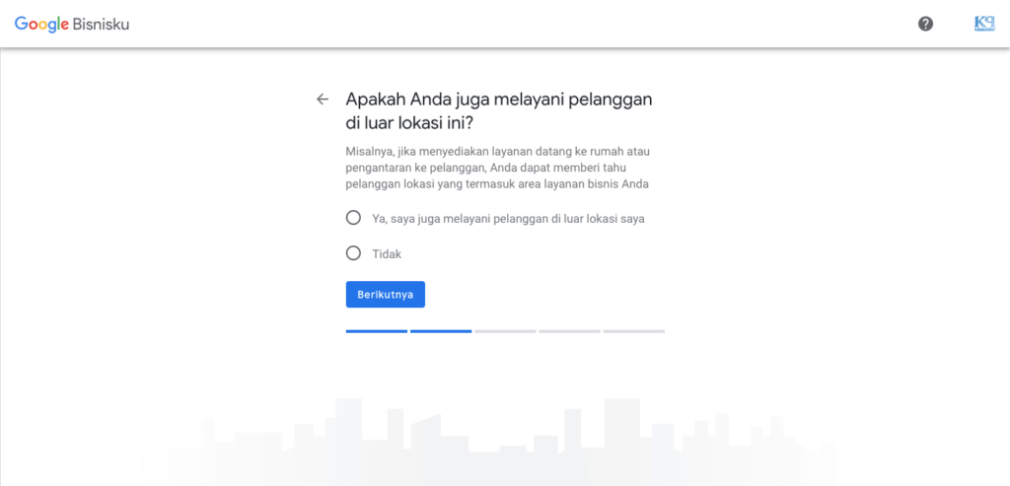
7. Jika Anda melayani bisnis di luar lokasi atau di luar alamat yang di masukkan. Silahkan tekan “ya, saya juga melayani pelanggan di luar lokasi saya”. Jika hanya melayani pada lokasi tersebut, maka pilih “tidak”.

Slide 11
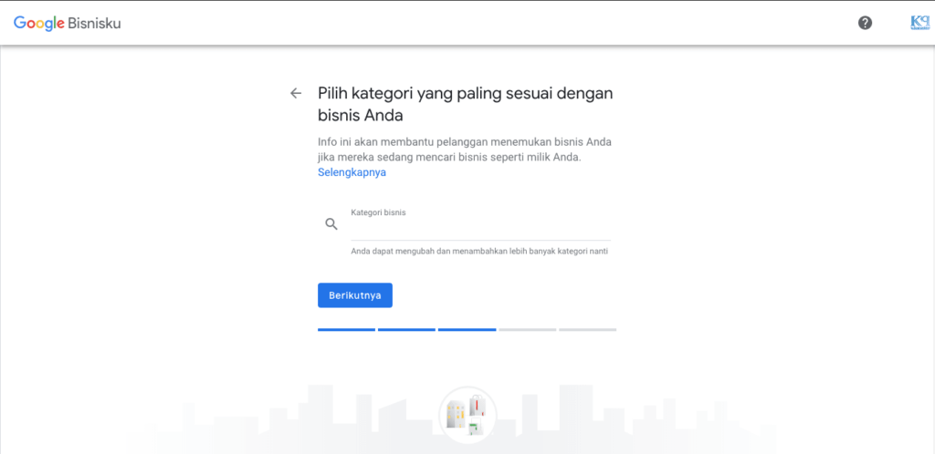
8. Silahkan isi kategori bisnis Anda.

Slide 12
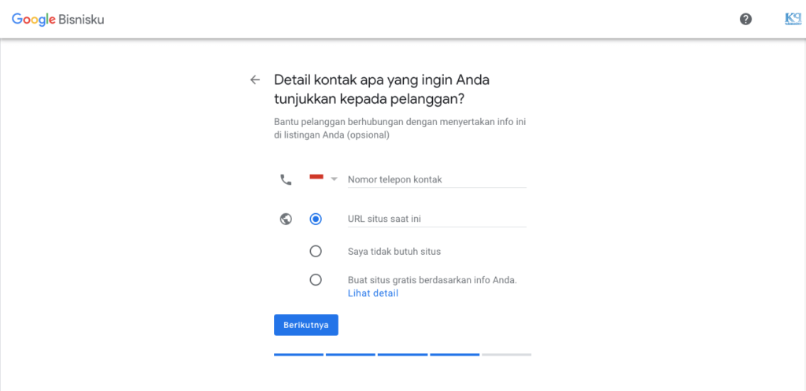
9. Selanjutnya silahkan isi kontak bisnis Anda, usahakan isi semua kontak yang tersedia agar lebih mudah ditemukan di pelanggan.

Slide 13
10. Sampai tahap ini Anda telah hampir selesai untuk mendaftarkan bisnis Anda pada Google Bisnisku.

Slide 14
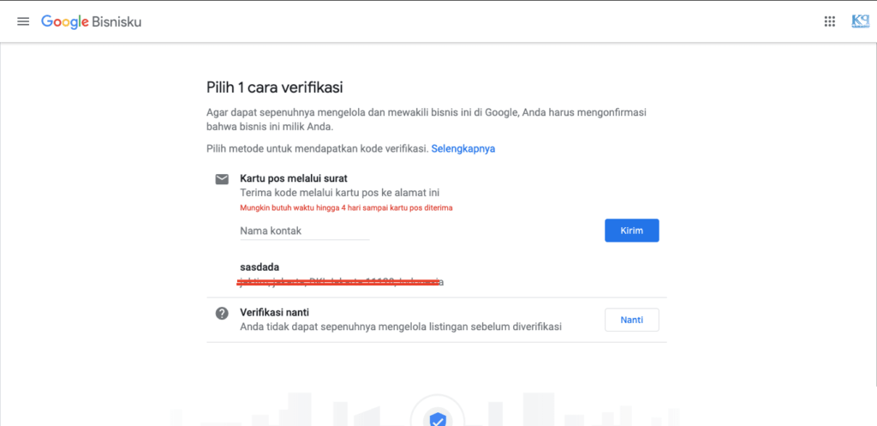
Proses akhir cara pendaftaran google bisnisku
Anda tinggal menunggu Google mengirimkan surat yang berisi PIN untuk verifikasi bisnis Anda. Biasanya surat akan sampai setelah 4 hari kerja. Tetapi dalam beberapa kasus ada yang sampai 20 hari kerja baru sampai.
Jika paket sudah sampai, Anda tinggal masukkan kode yang tertera pada surat untuk verifikasi bisnis Anda. Dalam beberapa hari setelah verifikasi, biasanya bisnis Anda akan langsung muncul pada Google penelusuran dan Google Maps.

Slide 15
THANK YOU

